Slide 1
Трансформируемая среда в свободной игровой деятельности дошкольников
Авторы: Рязанцева Лариса Михайловна и Дзогий Елена Васильевна, воспитатели старшей группы «Кузнечики»
9 корпуса ГБОУ г.Москвы «Школа №1561»

Slide 2
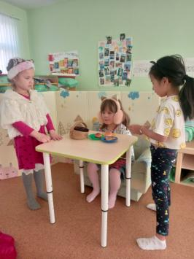
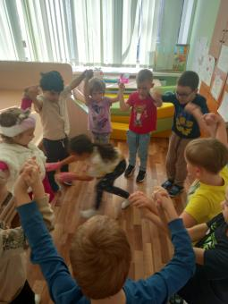
Что такое трансформируемая среда?
Развивающая предметная среда в современном дошкольном учреждении обустроена таким образом, чтобы эффективно развивать индивидуальность каждого ребенка. По этой причине одно из требований ФГОС для детских садов – трансформируемость пространства.

Slide 3
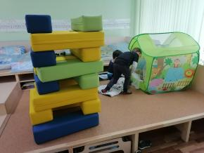
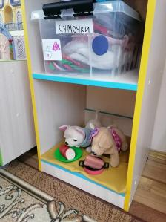
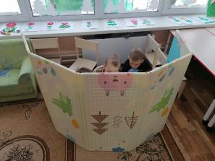
Что такое трансформируемая среда?
Трансформируемая среда позволит воcпитателям создавать внутри одной комнаты пространство под разные задачи и не ограничиваться стандартной расстановкой мебели. Взрослые вместе с детьми могут менять облик помещения, по желанию превращая его в игровую комнату, учебный класс или зону отдыха.

Slide 4
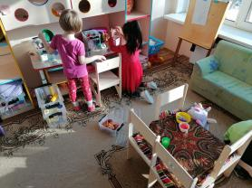
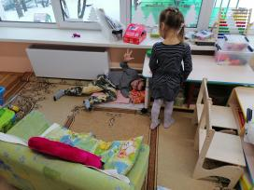
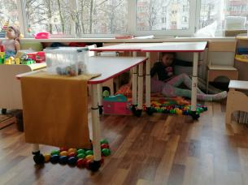
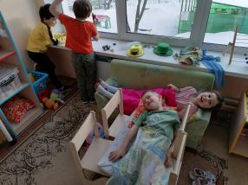
Что такое трансформируемая среда?
Создавая трансформируемую среду в детском саду, важно показать детям, что с пространством тоже можно играть и преобразовывать. Для этого разделяем помещение на зоны и оборудуем его подходящей мебелью.

Slide 5
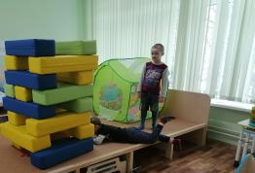
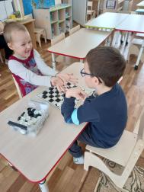
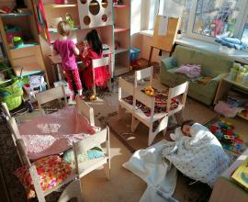
Зонирование
Разделение группового пространства на зоны поможет эффективнее использовать помещение. Каждая часть комнаты выполняет свои функции, но при необходимости зоны можно объединять, увеличивая пространство, например, для игр. Или наоборот, отгородить небольшую часть для проведения обучающих занятий, где ничего не будет отвлекать.

Slide 6
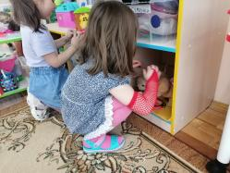
Мебель-трансформер
Создать среду, в которой дети смогут вести себя максимально естественно и открыто поможет мебель-трансформер. Столы на колесах, выкатные модули, штабелируемые стулья и бескаркасную мебель можно расставить в помещении в зависимости от поставленных задач. Вся мебель соответствует требованиям ГОСТ, СанПин, ФГОС и подходит для создания трансформируемой среды в детском саду.

Slide 7
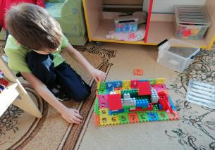
Так зачем же нужна трансформируемая среда?
Трансформируемость образовательной среды в детском саду предполагает больше свободы действий. Но это не значит, что в группе будет хаос. Воспитатель контролирует процесс, создает условия и направляет детей. Если развивающее пространство организовано грамотно, то детский сад будут покидать дети, проявляющие самостоятельность, способные выбрать себе занятие, учитывать интересы и чувства других.

Slide 8
Спасибо за внимание!!!

